Slide 1
Les origines dE la physique à paris-sud
Pierre Radvanyi
SFP Paris-Sud, Orsay
20 juin 2018

Slide 2
Marie et Irène Curie à l’Institut du Radium (1931)

Slide 3
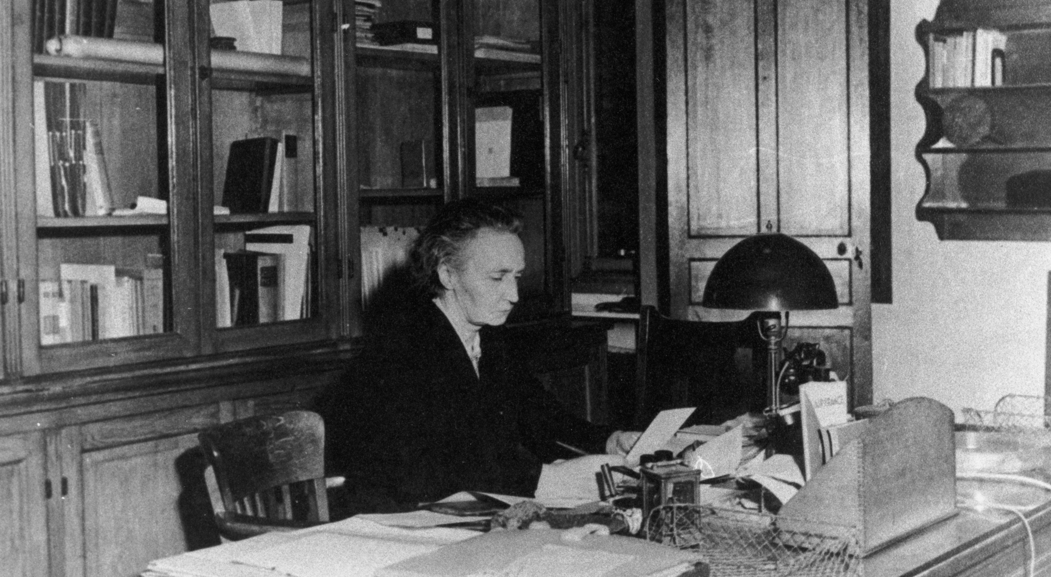
Irène Joliot-Curie dans son bureau du laboratoire Curie de l’Institut du Radium à Paris

Slide 4
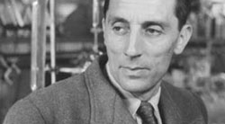
Frédéric Joliot dans son laboratoire du
Collège de France (années 40)

Slide 5
Evolution des moyens donnés à la recherche
-Hiver 1953-54: échos des trop faibles moyens de la recherche.
-Avril 1954, conférence publique de F. Joliot: sans nouveaux accélérateurs, les chercheurs français seront mal formés pour bien utiliser le CERN (qui venait de démarrer).
-Juin 1954, Irène écrit dans Le Monde: il faut plus de moyens!
-19 juin 1954, formation du gouvernement Mendès-France. Longchambon devient secrétaire d’état à la recherche.
-Juillet 1954, création du 3ème cycle (en nov. 1955, lancement du
3ème cycle de physique nucléaire, accompagné de crédits).
-Irène (I. Radium) présente un projet de SC à construire par Philips; Rocard (ENS) un linéaire à électrons à construire par la CSF.
-Les deux projets sont acceptés; un grand terrain leur est accordé à Orsay (l’acquisition définitive par l’Université du domaine de Launay n’a pas encore eu lieu).
°°° Février 1956 : Mort d’Irène Joliot-Curie °°°

Slide 6
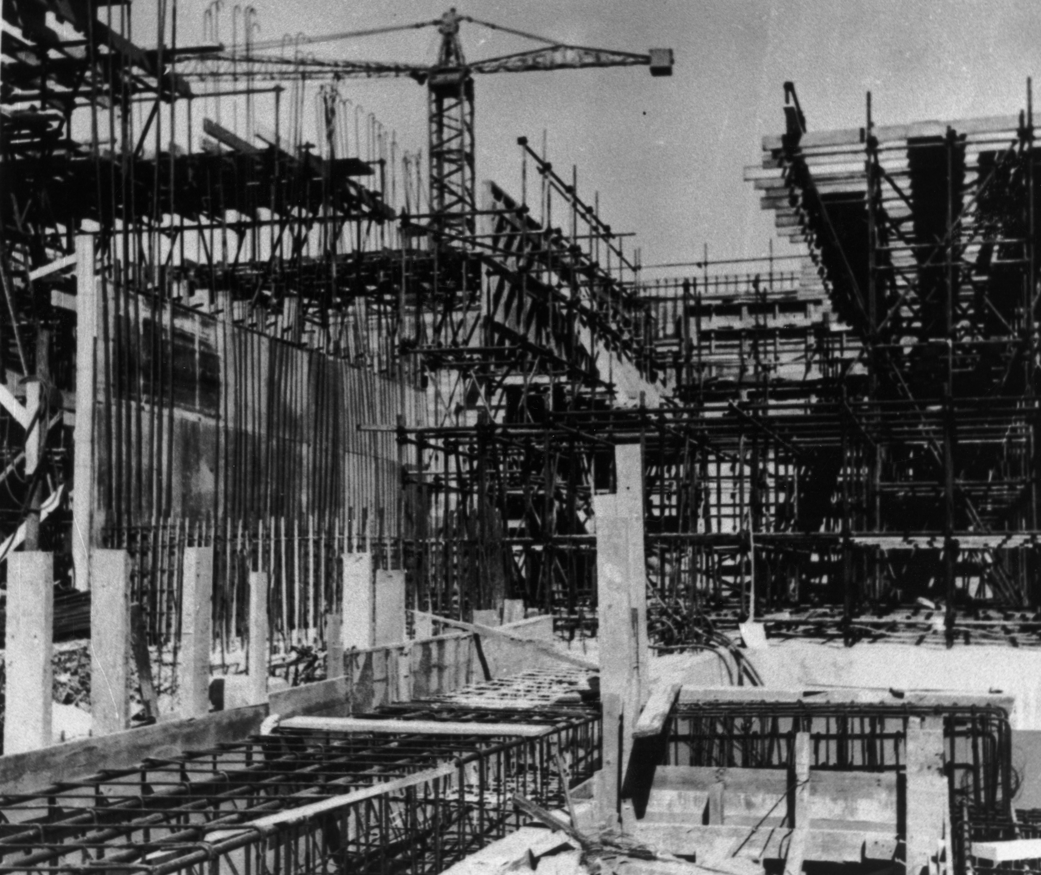
Construction du bâtiment du synchrocyclotron

Slide 7
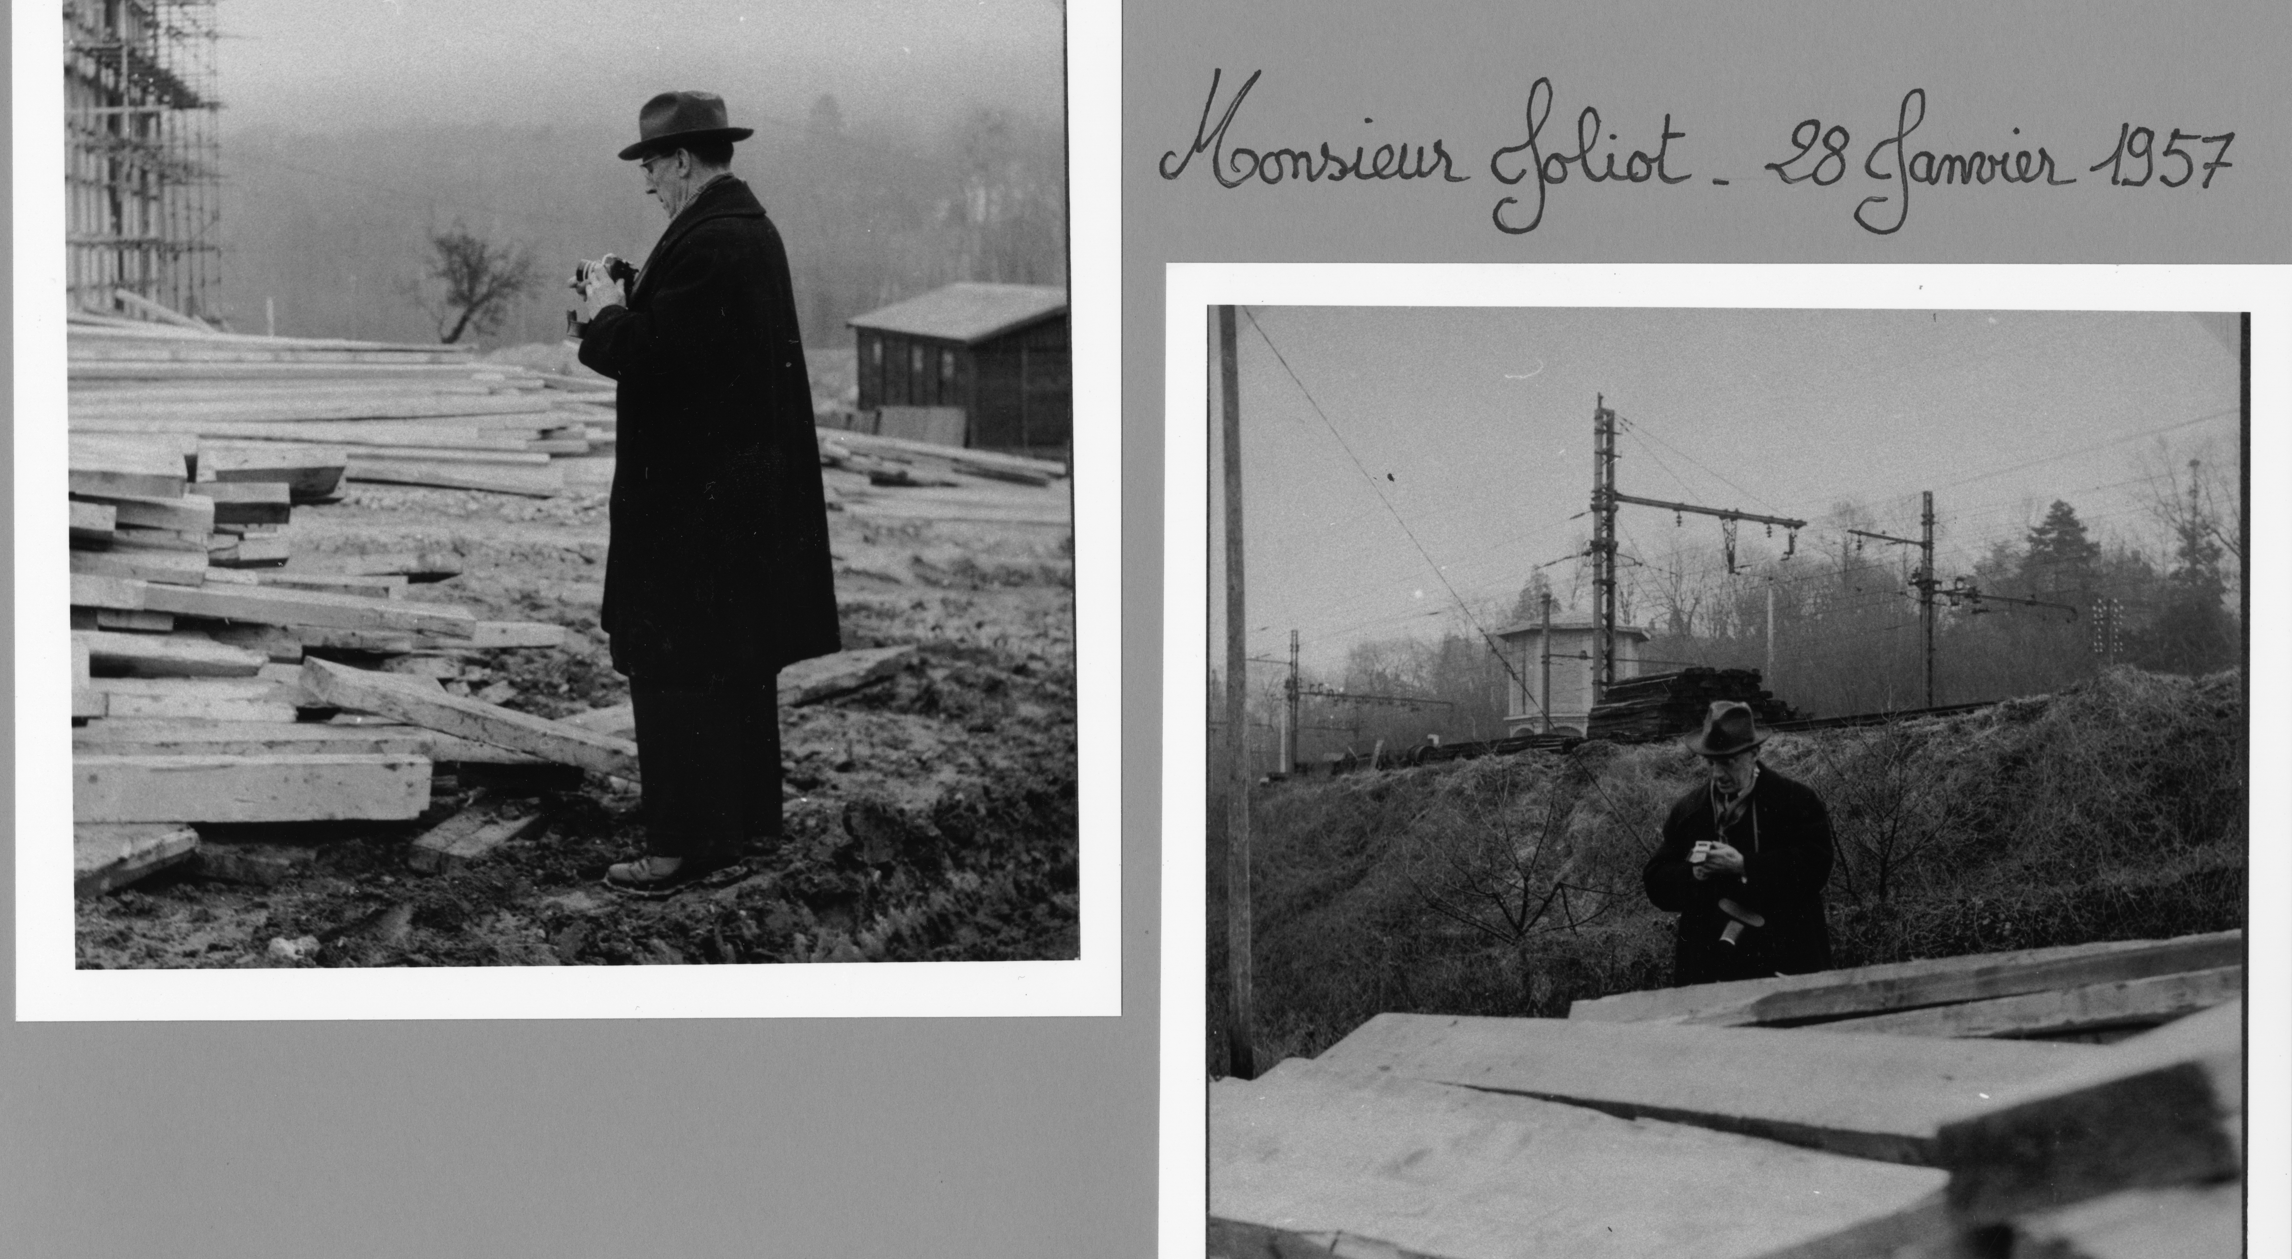
Frédéric Joliot-Curie prend des photos sur le chantier de l’IPN à Orsay

Slide 8
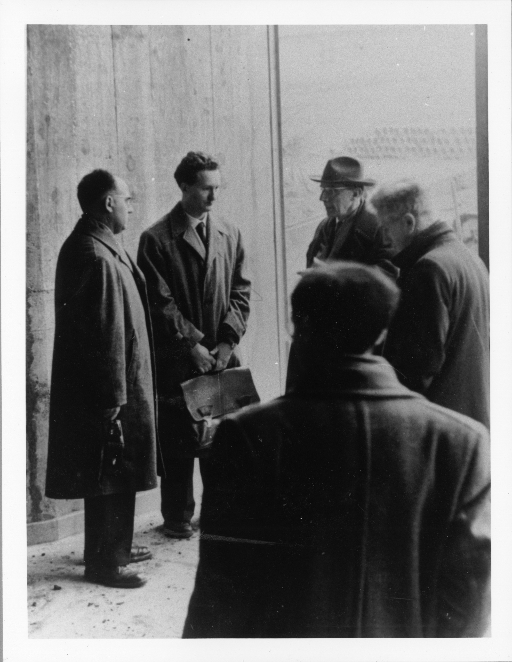
Discussion de chantier avec
F. Joliot (1957) de gauche à droite: J. Teillac, R. Bernas, F. Joliot,
A. Ligonnière de dos: M. Riou

Slide 9
Conditions et atmosphère lors de l’ installation de l’IPN à Orsay (1957,1958)
Les conditions de travail (horaires, vacances…)
Transports
Repas (1ère Cantine)
Café
Radioprotection
- …

Slide 10
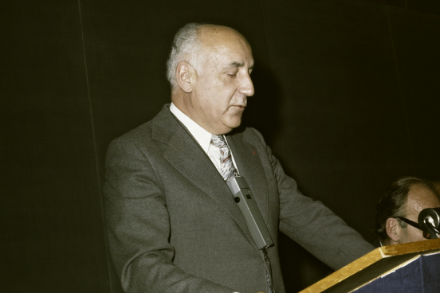
Après la mort de
Frédéric Joliot en août 1958,
Jean Teillac devient directeur de l’IPN
-Conditions générales de travail
-Services techniques
-Enseignement
-Organisation des expériences au SC
-Divisions physique théorique et
radiochimie
-Accélérateur Haute Tension
-Transfert du Cyclotron du
Collège de France à Orsay
-Vers un accélérateur d’ions lourds (CEV)
-Vers un Tandem
-Arrivée de l’informatique
° Création du CSNSM (René Bernas)

Slide 11
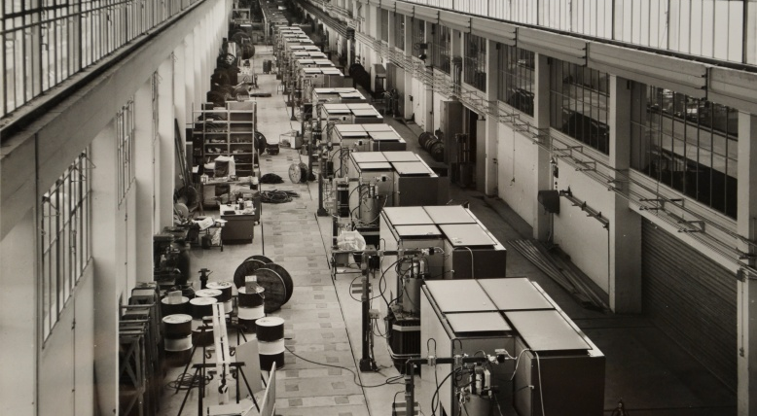
Partie de l’accélérateur linéaire en cours d’achèvement

Slide 12
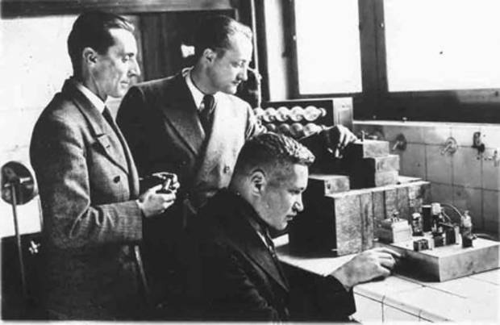
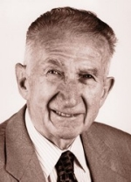
André Blanc-Lapierre, venant
d’Alger, lui succède en 1961.
Hans Halban, venant d’Oxford, est le premier directeur du LAL. Il vient avec plusieurs de ses collaborateurs.

Slide 13
- Amélioration par la CSF de la qualité (durée de vie) des klystrons.
- Augmentation de l’énergie maximum des électrons.
- Réalisation des spectromètres magnétiques.
- Construction de « l’Igloo ».
- Installation au LAL de l’accumulateur d’électrons ADA construit au laboratoire national Italien de Frascati. Grâce notamment aux efforts de Pierre Marin, l’accumulateur fut transformé en collisionneur électrons-positons. Des accumulateurs-collisionneurs plus grands furent construits, ouvrant la voie aux utilisations du rayonnement synchrotron.

Slide 14
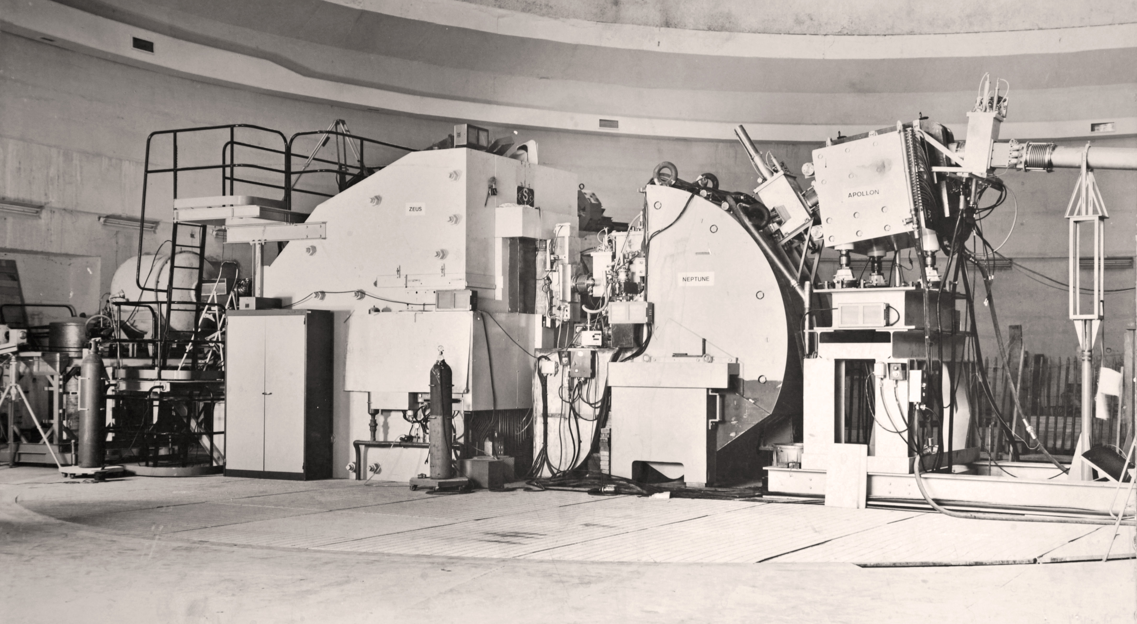
Spectromètre magnétique « Zeus » auprès du LAL

Slide 15
En 1958, le doyen de la Faculté des sciences a des problèmes avec la construction des nouveaux bâtiments à Jussieu, à cause des marchands de vin. Pressé par le temps, il décide de créer un nouveau 1er cycle à Orsay.
Le courage nécessaire pour venir travailler à Orsay.
A partir de la fin de 1958 et de l’année 1959, le campus d’Orsay se prépare à devenir une deuxième Faculté des Sciences de l’Université de Paris.
Par la suite, il sera partie intégrante de l’Université Paris-Sud.

Slide 16
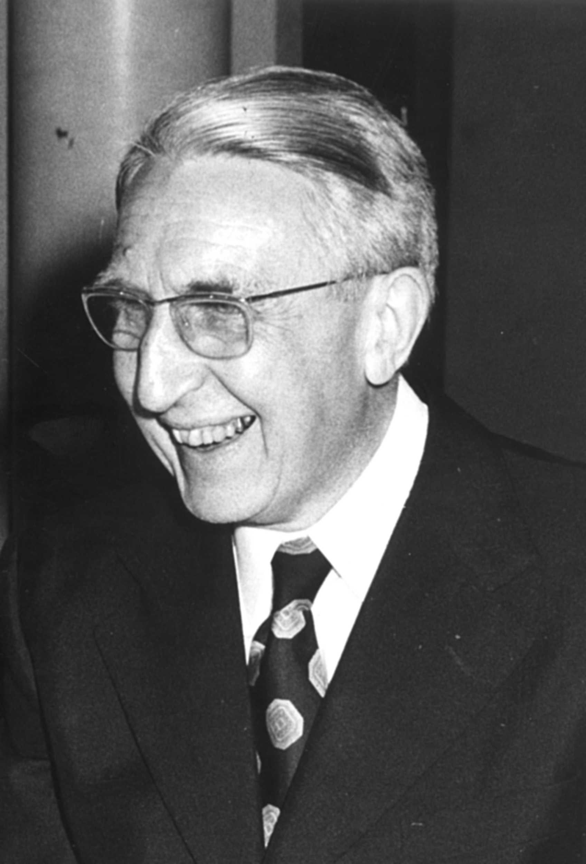
Physique des Solides – Matière condensée
En 1959, Jacques Friedel et André Guinier,
à l’étroit à l’Ecole des Mines, obtiennent
le soutien de l’ENS pour faire construire
un laboratoire de physique des solides à
Orsay. Avec Raimond Castaing de
Toulouse, ils créeront un fructueux centre
de recherche.
Jacques Friedel
André
Guinier
1er Doyen
de la Faculté d’Orsay
-Structure électronique des métaux et alliages. Science des matériaux.
-Rayons X et structure des matériaux. Cristallographie.

Slide 17
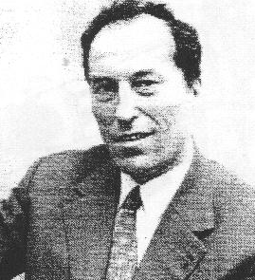
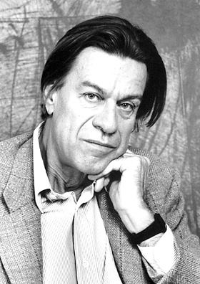
Raimond Castaing
P.-G. de Gennes
Après sa thèse, préparée au CEA, de Gennes rejoint en 1961, pour 10 ans, la Physique des Solides à Orsay.
Il devient aussi enseignant.
Venant de l’Université
de Toulouse, Castaing
s’associe, dés le début, à
l’initiative de Friedel et
Guinier.
Il invente la microsonde
de Castaing, analysant la
matière grâce aux rayons
X émis sous bombarde-
ment d’électrons.
Il étudie la supraconductivité dans les métaux, puis les cristaux liquides.
En 1991, il recevra le prix Nobel de
Physique.

Slide 18
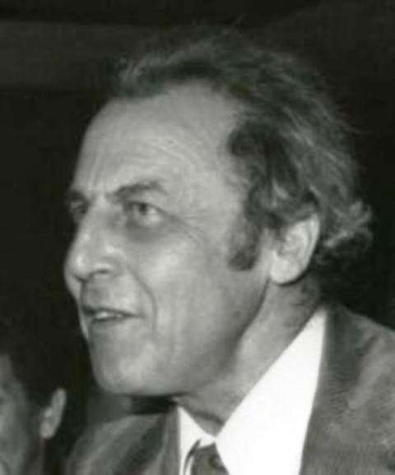
Expériences à L’Orme des Merisiers et à Saclay (CEA)
-Premiers contacts
-Organisation générale
-Enceinte
-Règles de sécurité
-Hiérarchie et esprit de corps
-Ingénieurs et Physiciens
° L’ALS
° Saturne-2
Albert Messiah
Directeur de la Physique

Slide 19
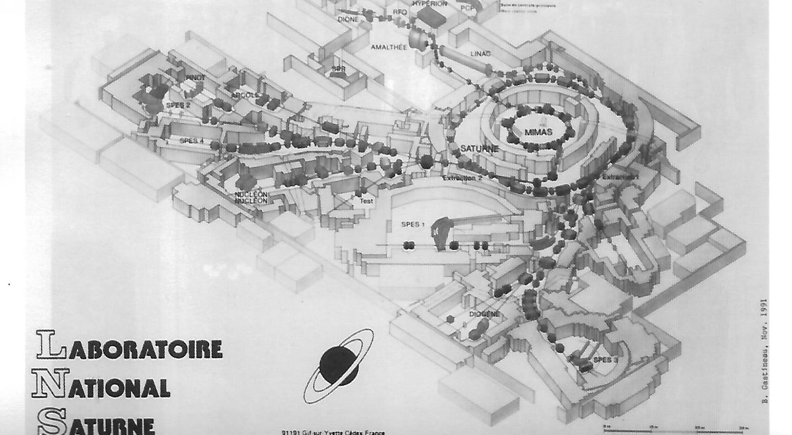
Saturne-2 et ses aires expérimentales

